Slide 1
ポリオプラスと ロータリーカード
ポリオプラス委員会・
ロータリーカードコーディネーター
朱 孝

Slide 2
ポリオとは？

Slide 3
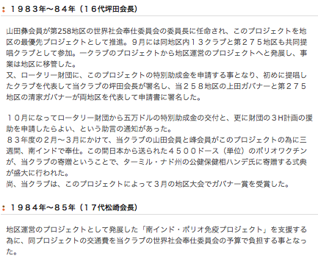
ポリオプラスの歩み 麹町ロータリークラブ 1

Slide 4
ポリオプラスの歩み 麹町ロータリークラブ 2
http://www.koujimachi-rc.jp/polioplus/index.html

Slide 5
ロータリーカードで ポリオ撲滅を実現しよう
https://youtu.be/3TbMnwT8lyY

Slide 6
ダイナースカード
クラブ単位での作成が可能
例会費や諸経費の支払いだけではなく、RIへの人頭分担金、寄付の支払いも可能
年会費無料
利用額の0.3%がカード会社よりRIに支払われ、全額ポリオプラスに寄付される

Slide 7
ダイナースクラブカード申込書 1

Slide 8
ダイナースクラブカード申込書 2

Slide 9
ダイナースクラブカード申込書 3

Slide 10
ダイナースクラブカード 同意書 1

Slide 11
ダイナースクラブカード 同意書 2

Slide 12
ダイナースクラブカード 本人確認書類を忘れずに

Slide 13
RIは一人あたり30ドルのポリオプラスへの寄付をお願いしています。
＄30達成への近道
↓ ↓ ↓ ↓ ↓
ロータリーカードの
ポイント還元システムの活用

Slide 14
オリコカードの加入方法
１，ネット申込で完了（用紙に記入する手間がいらない）
２，年会費無料（ゴールドカードは年会費10,000円）

Slide 15
オリコカード

Slide 16
オリコカード
100万円利用 ➡ 1000ポイント
＝5000円>30$を個人の寄付として還元

Slide 17
オリコカード

Slide 18
ポイント還元方法
昨年度ポイント還元実績1,335,000円

Slide 19
お申し込み

Slide 20
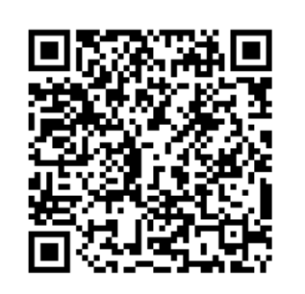
URL
https://www.orico.co.jp/merchant/rotary/standardcard.html

Slide 21
映画 ブレス幸せの呼吸 1958年にポリオに罹患した英国人ロビン・カベンディッシュの生涯を描く
http://breath-movie.jp

Slide 22
上映館 USシネマ千葉劇場 9月7日（金）〜14日（金）

Slide 23
USシネマ千葉劇場 地図 千葉市中央区中央３丁目８−８ 中央ＣＩＢビル 2Ｆ

